Slide 1
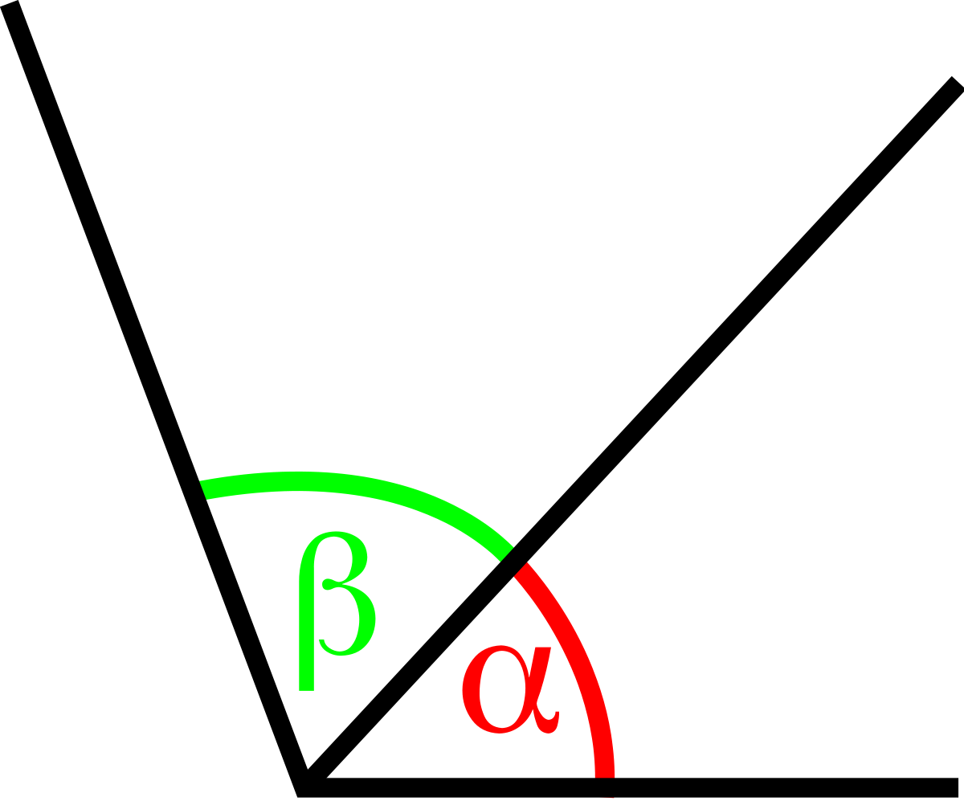
SOSEDNJA KOTA
Sosednja kota ali kota v sosednji legi sta kota, ki imata skupen vrh in enega od krakov.
V zvezek prepiši in preriši zgornjo snov, nato odpri učbenik na strani 192 ter reši naloge 13, 14 in 15.

